Slide 1
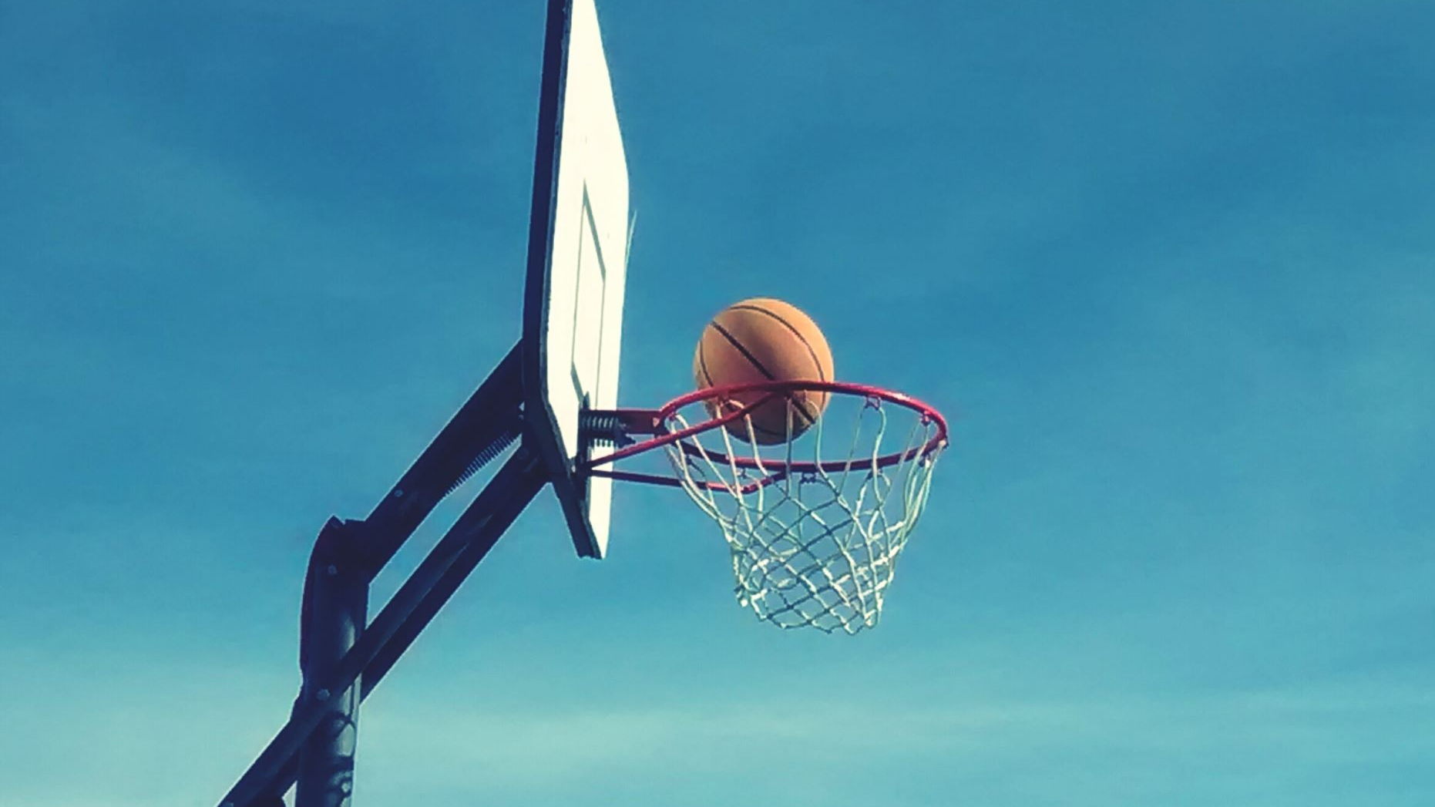
LOS ECOLOGISTAS EN ACCIÓN

Slide 2
JUSTIFICACIÓN DEL PROYECTO
Con este proyecto, queremos concienciar al mayor número de personas, del cuidado del medio ambiente.
Nuestra idea es rebajar el consumo de los plásticos y que no se tiren al mar porque si no los animales se mueren y nosotros también
Para ello se nos ha ocurrido hacer un anuncio para demostrar que con ideas se pueden reutilizar , reciclar y reducir y también hacer manualidades e inventar objetos con los plásticos.

Slide 3
LEMA
POR CADA PLASTICO EN EL MAR , UN PEZ MENOS

Slide 4
LOS ACTORES Y LA CÁMARA
Los actores : Alicia Doldán ,Sheila San Miguel y Mohamed Zayan.
La cámara : Marta Romagosa.

Slide 5
EL ANUNCIO
El vídeo está en un archivo adjunto.
C87F7566-ACFB-43DA-AB2B-F161B075D318.mov

Slide 6
HA SIDO UN PLACER

